Slide 1

ML Professional
Ensembles
otus.ru

Slide 2


Проверить, идет ли запись
Меня хорошо видно && слышно?
Ставим “+”, если все хорошо “-”, если есть проблемы

Slide 3

ML Professional Ensembles
Тема вебинара
Евгений Романов
- Data Scientist @GPB
- Преподаватель курса по ML в OTUS
- Магистр AI @ITMO

Slide 4











Правила вебинара
Условные обозначения
Индивидуально
Время, необходимое на активность
Пишем в чат
Говорим голосом
Документ
Ответьте себе или задайте вопрос
Активно участвуем
Off-topic обсуждаем в учебной группе
Задаем вопрос
в чат
Вопросы вижу в чате, могу ответить не сразу

Slide 5
Карта курса
Обучение с учителем
Обучение без учителя
Введение в Deep learning
Сбор данных. Анализ текстовых данных
Анализ временных рядов
Рекомендательные системы
Проектная работа

Slide 6

Маршрут вебинара
Bias - Variance Trade-Off
Бутстрап / Bootstrap
Бэггинг / Bagging
Случайный лес / Random Forest
Стэкинг и Блэндинг
Реализация

Slide 7
Цели занятия
Что вы сможете
1. | Рассмотреть методы ансамблирования моделей
2. | Узнать, как строить ансамбли

Slide 8
Смысл
Зачем вам это уметь
1. | Понимать как и когда применять ансамблирование моделей
2. | Знать особенности применения

Slide 9
Bias-Variance Trade-Off

Slide 10
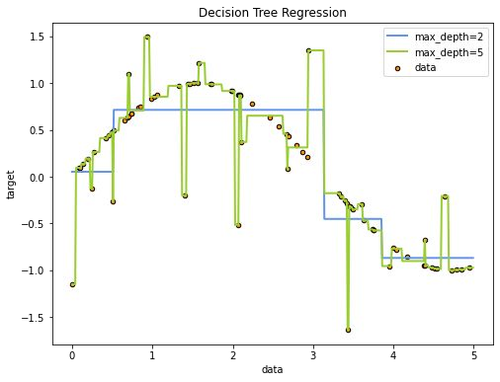
Bias-Variance Trade-Off

Slide 11
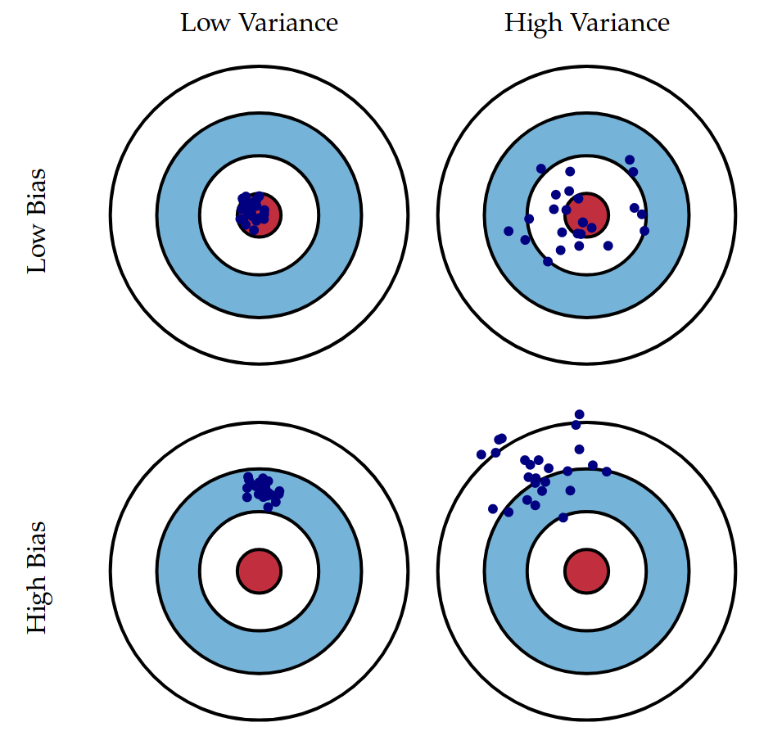
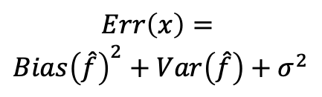
Bias-Variance Trade-Off
$$Err\left(x\right)=$$
$$Bias{\left(\hat{f}\right)}^{2}+Var\left(\hat{f}\right)+σ^{2}$$

Slide 12
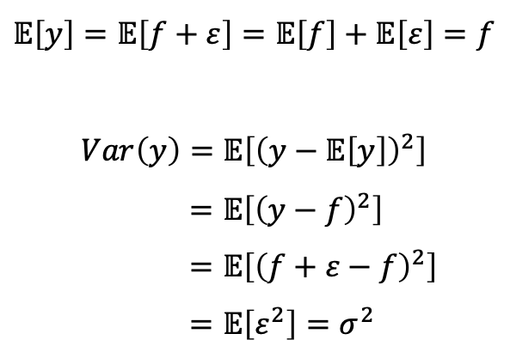
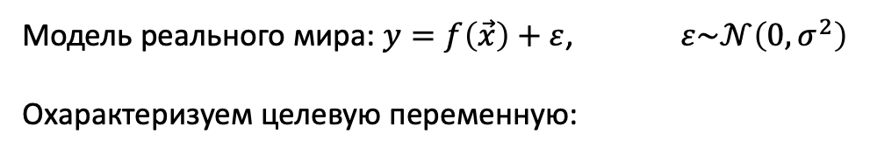
Bias-Variance Trade-Off
Модель реального мира: $y=f\left(\vec{x}\right)+ε$, $ε\sim 𝒩\left(0, σ^{2}\right)$
Охарактеризуем целевую переменную:
$$𝔼\left[y\right]=𝔼\left[f+ε\right]=𝔼\left[f\right]+𝔼\left[ε\right]=f$$
$$Var\left(y\right)=𝔼\left[{\left(y−𝔼\left[y\right]\right)}^{2}\right]$$
$$=𝔼\left[{\left(y−f\right)}^{2}\right]$$
$$=𝔼\left[{\left(f+ε−f\right)}^{2}\right]$$
$$=𝔼\left[ε^{2}\right]=σ^{2}$$

Slide 13
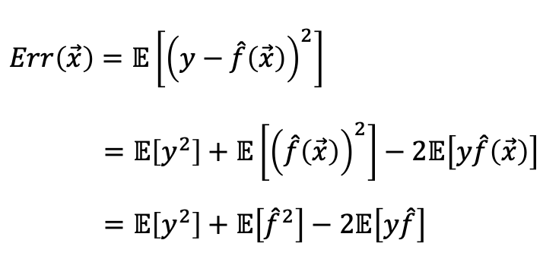
Bias-Variance Trade-Off
Найдем ошибку в конкретной точке:
$$Err\left(\vec{x}\right)=𝔼\left[{\left(y−\hat{f}\left(\vec{x}\right)\right)}^{2}\right]$$
$$=𝔼\left[y^{2}\right]+𝔼\left[{\left(\hat{f}\left(\vec{x}\right)\right)}^{2}\right]−2𝔼\left[y\hat{f}\left(\vec{x}\right)\right]$$
$=𝔼\left[y^{2}\right]+𝔼\left[{\hat{f}}^{2}\right]−2𝔼\left[y\hat{f}\right]$
Где $\hat{f}$ функция аппроксимирующая $f$, т.е наша модель.

Slide 14
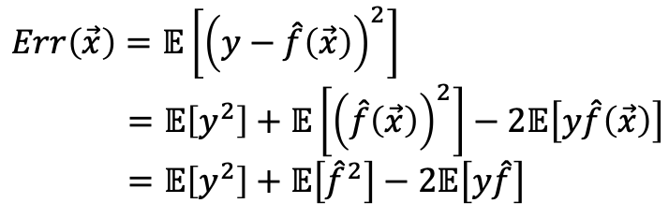
Bias-Variance Trade-Off
Найдем ошибку в конкретной точке:
$$Err\left(\vec{x}\right)=𝔼\left[{\left(y−\hat{f}\left(\vec{x}\right)\right)}^{2}\right]$$
$$=𝔼\left[y^{2}\right]+𝔼\left[{\left(\hat{f}\left(\vec{x}\right)\right)}^{2}\right]−2𝔼\left[y\hat{f}\left(\vec{x}\right)\right]$$
$=𝔼\left[y^{2}\right]+𝔼\left[{\hat{f}}^{2}\right]−2𝔼\left[y\hat{f}\right]$

Slide 15
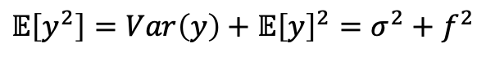
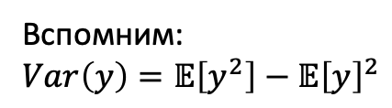
Bias-Variance Trade-Off
Найдем ошибку в конкретной точке:
$$Err\left(\vec{x}\right)=𝔼\left[{\left(y−\hat{f}\left(\vec{x}\right)\right)}^{2}\right]$$
$$=𝔼\left[y^{2}\right]+𝔼\left[{\left(\hat{f}\left(\vec{x}\right)\right)}^{2}\right]−2𝔼\left[y\hat{f}\left(\vec{x}\right)\right]$$
$=𝔼\left[y^{2}\right]+𝔼\left[{\hat{f}}^{2}\right]−2𝔼\left[y\hat{f}\right]$
Вспомним:
$$Var\left(y\right)=𝔼\left[y^{2}\right]−𝔼{\left[y\right]}^{2}$$
$$𝔼\left[y^{2}\right]=Var\left(y\right)+𝔼{\left[y\right]}^{2}=σ^{2}+f^{2}$$

Slide 16
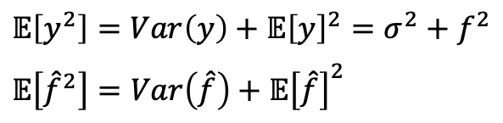
Bias-Variance Trade-Off
Найдем ошибку в конкретной точке:
$$Err\left(\vec{x}\right)=𝔼\left[{\left(y−\hat{f}\left(\vec{x}\right)\right)}^{2}\right]$$
$$=𝔼\left[y^{2}\right]+𝔼\left[{\left(\hat{f}\left(\vec{x}\right)\right)}^{2}\right]−2𝔼\left[y\hat{f}\left(\vec{x}\right)\right]$$
$=𝔼\left[y^{2}\right]+𝔼\left[{\hat{f}}^{2}\right]−2𝔼\left[y\hat{f}\right]$
Вспомним:
$$Var\left(y\right)=𝔼\left[y^{2}\right]−𝔼{\left[y\right]}^{2}$$
$$𝔼\left[y^{2}\right]=Var\left(y\right)+𝔼{\left[y\right]}^{2}=σ^{2}+f^{2}$$
$$𝔼\left[{\hat{f}}^{2}\right]=Var\left(\hat{f}\right)+𝔼{\left[\hat{f}\right]}^{2}$$

Slide 17
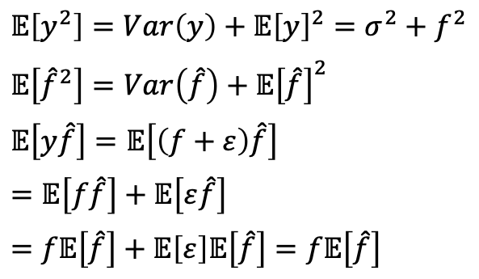
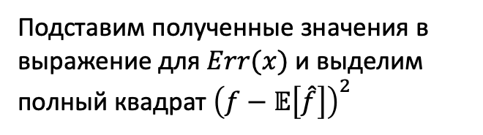
Bias-Variance Trade-Off
Найдем ошибку в конкретной точке:
$$Err\left(\vec{x}\right)=𝔼\left[{\left(y−\hat{f}\left(\vec{x}\right)\right)}^{2}\right]$$
$$=𝔼\left[y^{2}\right]+𝔼\left[{\left(\hat{f}\left(\vec{x}\right)\right)}^{2}\right]−2𝔼\left[y\hat{f}\left(\vec{x}\right)\right]$$
$=𝔼\left[y^{2}\right]+𝔼\left[{\hat{f}}^{2}\right]−2𝔼\left[y\hat{f}\right]$
Вспомним:
$$Var\left(y\right)=𝔼\left[y^{2}\right]−𝔼{\left[y\right]}^{2}$$
$$𝔼\left[y^{2}\right]=Var\left(y\right)+𝔼{\left[y\right]}^{2}=σ^{2}+f^{2}$$
$$𝔼\left[{\hat{f}}^{2}\right]=Var\left(\hat{f}\right)+𝔼{\left[\hat{f}\right]}^{2}$$
$$𝔼\left[y\hat{f}\right]=𝔼\left[\left(f+ε\right)\hat{f}\right]$$
$$=𝔼\left[f\hat{f}\right]+𝔼\left[ε\hat{f}\right]$$
$$=f𝔼\left[\hat{f}\right]+𝔼\left[ε\right]𝔼\left[\hat{f}\right]=f𝔼\left[\hat{f}\right]$$
Подставим полученные значения в выражение для $Err(x)$ и выделим полный квадрат ${\left(f−𝔼\left[\hat{f}\right]\right)}^{2}$
Ошибки
независимы
0

Slide 18
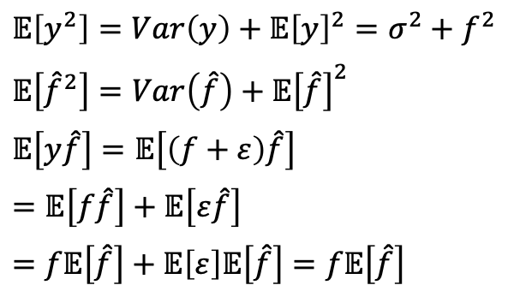
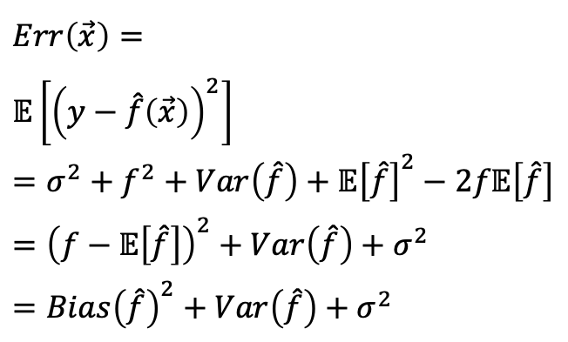
Bias-Variance Trade-Off
Найдем ошибку в конкретной точке:
$$Err\left(\vec{x}\right)=𝔼\left[{\left(y−\hat{f}\left(\vec{x}\right)\right)}^{2}\right]$$
$$=𝔼\left[y^{2}\right]+𝔼\left[{\left(\hat{f}\left(\vec{x}\right)\right)}^{2}\right]−2𝔼\left[y\hat{f}\left(\vec{x}\right)\right]$$
$=𝔼\left[y^{2}\right]+𝔼\left[{\hat{f}}^{2}\right]−2𝔼\left[y\hat{f}\right]$
$$𝔼\left[y^{2}\right]=Var\left(y\right)+𝔼{\left[y\right]}^{2}=σ^{2}+f^{2}$$
$$𝔼\left[{\hat{f}}^{2}\right]=Var\left(\hat{f}\right)+𝔼{\left[\hat{f}\right]}^{2}$$
$$𝔼\left[y\hat{f}\right]=𝔼\left[\left(f+ε\right)\hat{f}\right]$$
$$=𝔼\left[f\hat{f}\right]+𝔼\left[ε\hat{f}\right]$$
$$=f𝔼\left[\hat{f}\right]+𝔼\left[ε\right]𝔼\left[\hat{f}\right]=f𝔼\left[\hat{f}\right]$$
$$Err\left(\vec{x}\right)=$$
$$𝔼\left[{\left(y−\hat{f}\left(\vec{x}\right)\right)}^{2}\right]$$
$$=σ^{2}+f^{2}+Var\left(\hat{f}\right)+𝔼{\left[\hat{f}\right]}^{2}−2f𝔼\left[\hat{f}\right]$$
$$={\left(f−𝔼\left[\hat{f}\right]\right)}^{2}+Var\left(\hat{f}\right)+σ^{2}$$
$$=Bias{\left(\hat{f}\right)}^{2}+Var\left(\hat{f}\right)+σ^{2}$$

Slide 19
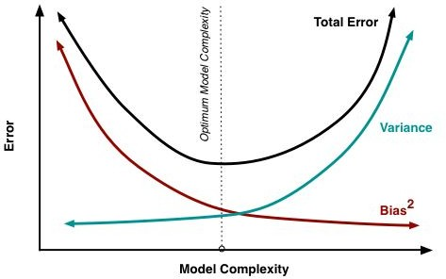
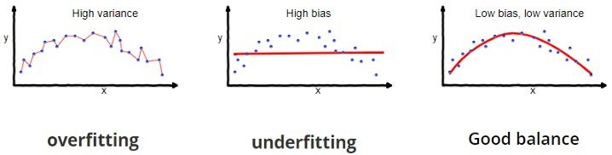
Bias-Variance Trade-Off

Slide 20

Вопросы?
Ставим “+”,
если вопросы есть
Ставим “–”,
если вопросов нет

Slide 21
Bagging & Random forest

Slide 22
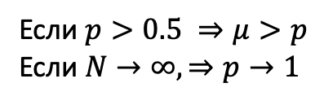
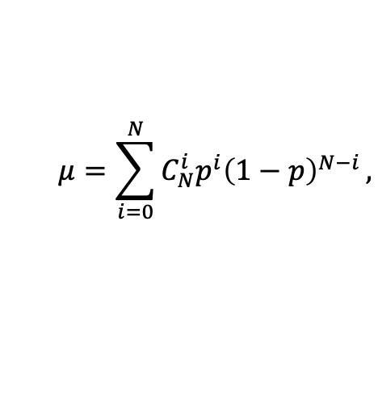
Принцип Кондорсе (1784 г.)
Если вероятность правильного решения одним членом жюри (алгоритмом) больше или равна 0.5 то с увеличением числа членов жюри вероятность правильного ответа возрастает и стремиться к 1 по мере увеличения их количества.
Если вероятность правильного решения одним членом жюри (алгоритмом) меньше 0.5 то с увеличением числа членов жюри вероятность правильного ответа стремиться к 0 по мере увеличения их количества.
$$μ=\sum_{i=0}^{N}{C_{N}^{i}p^{i}{\left(1−p\right)}^{N−i}},$$
Если $p>0.5 ⇒μ>p$
Если $N→∞,⇒p→1$

Slide 23
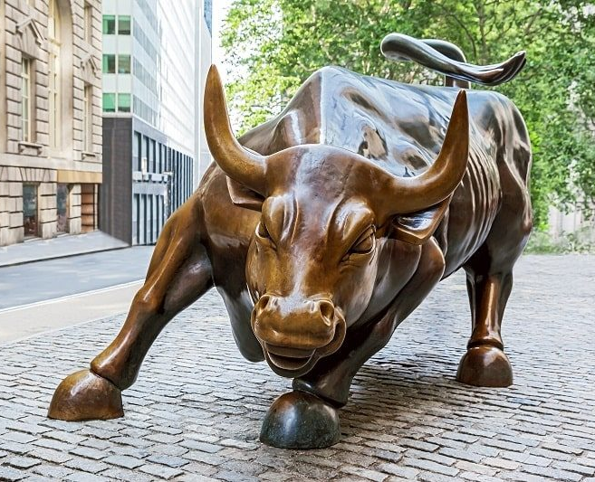
Эксперимент Гальтона
На ярмарке около 800 человек пытались угадать вес быка. Бык весил 1198 фунтов.
Ни один из участников не дал точного ответа.
Среднее предсказание по всем ответам оказалось 1197 фунтов.

Slide 24
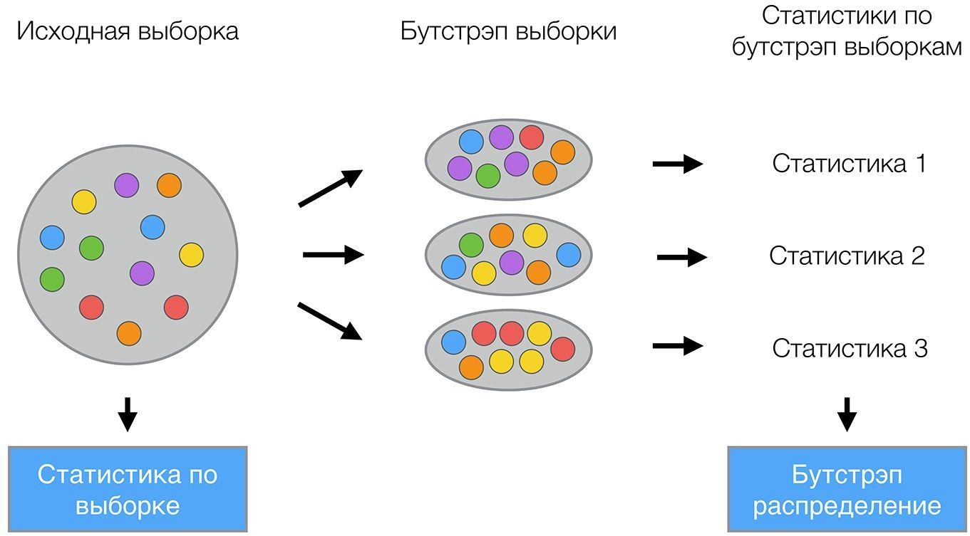
Bootstrap
Выбор с
возвратом

Slide 25
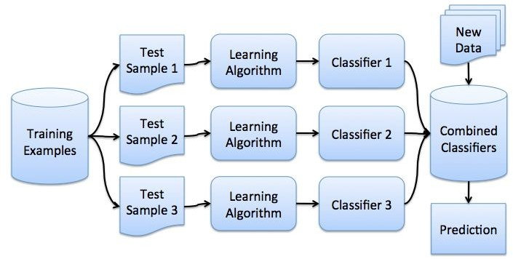
Bagging = bootstrap aggregation
inference
train

Slide 26
Вопросы?
Ставим “+”,
если вопросы есть
Ставим “–”,
если вопросов нет

Slide 27
Random forest

Slide 28
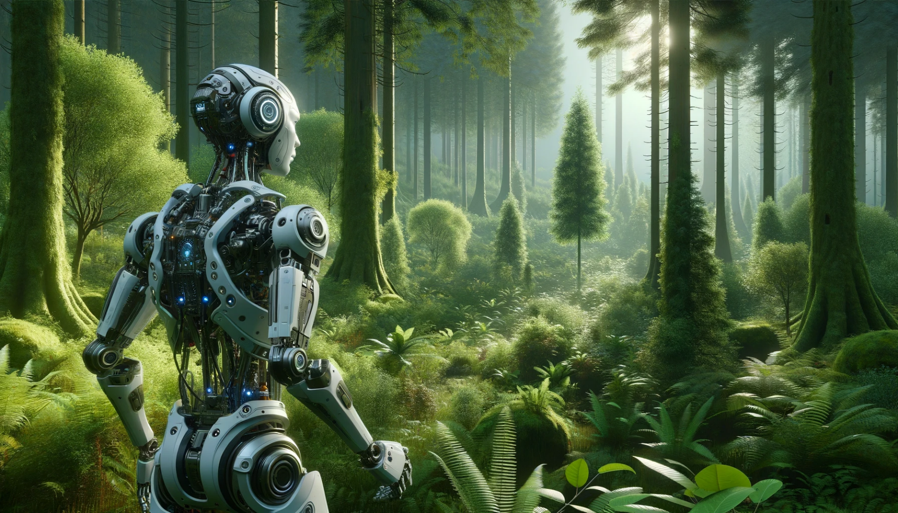
Random forest

Slide 29
Random forest
Bagging использует случайные подвыборки

Slide 30

Random forest
Bagging использует случайные подвыборки
Dataset
Tree 1
Tree 2
Tree 3

Slide 31
Random forest
Bagging использует случайные подвыборки
Dataset
Bagging
Tree 1
Tree 2
Tree 3

Slide 32
Random forest
Bagging использует случайные не пересекающиеся подвыборки
Dataset
Bagging
Tree 1
1
Tree 2
2
Voting
1
Tree 3
1

Slide 33
Random forest
Bagging использует случайные не пересекающиеся подвыборки
Как еще добавить случайности в Bagging?
Dataset
Bagging
Tree 1
1
Tree 2
2
Voting
1
Tree 3
1

Slide 34
Random forest
Bagging использует случайные не пересекающиеся подвыборки
Как еще добавить случайности в Bagging?
Выбирать случайные признаки
Dataset
Bagging
Tree 1
1
Tree 2
2
Voting
1
Tree 3
1

Slide 35
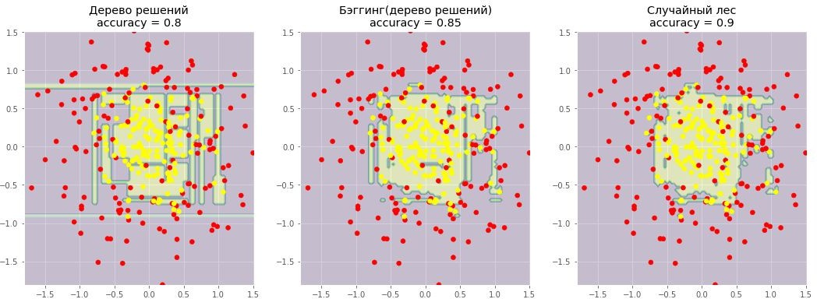
Random forest
Bagging использует случайные не пересекающиеся подвыборки
Как еще добавить случайности в Bagging?
Выбирать случайные признаки

Slide 36
Вопросы?
Ставим “+”,
если вопросы есть
Ставим “–”,
если вопросов нет

Slide 37
Stacking & blending

Slide 38
Stacking
Используем прогнозы других алгоритмов как признаки и на них построим модель
A
B
m(A, B, C)
result
C

Slide 39
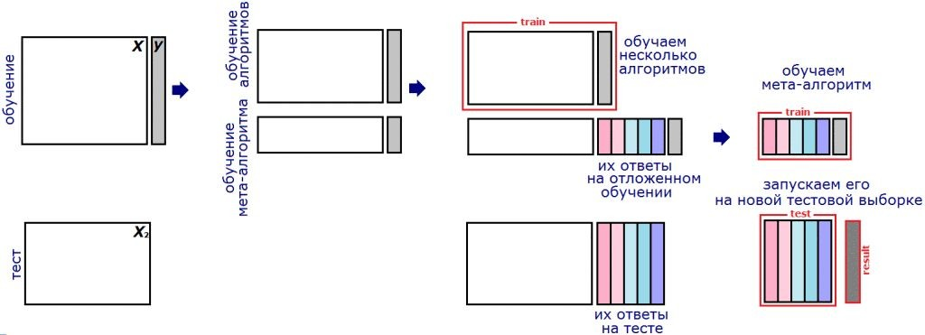
Blending
Blending – как простейшая реализация Stacking’a

Slide 40
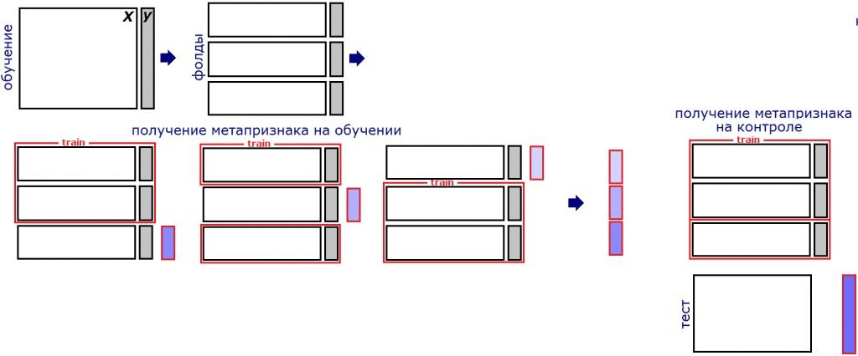
Blending
Как улучшить?

Slide 41
Вопросы?
Ставим “+”,
если вопросы есть
Ставим “–”,
если вопросов нет

Slide 42
Практика

Slide 43
Вопросы?
Ставим “+”,
если вопросы есть
Ставим “–”,
если вопросов нет

Slide 44
Рефлексия

Slide 45
Заполните, пожалуйста,
опрос о занятии
по ссылке в чате

